Slide 1
Universiteti AAB Lenda: MSI Ligjerata: Softweret
PhD.cand. ......................

Slide 2
Software
Identifikimi dhe pershkrimi i llojeve te softvereve kryesore
- Identifikimi i karakteristikave te disa prej softvereve operativ.
Diskutimi se si softveret aplikativ mbeshtesin personelin si dhe objektivat e ndermarrjeve te biznesit/
Nxjerrja ne pah e zhvillimit te softvereve.
Per te plotesuar nevojat e tanishme dhe te se ardhmes te organizates duhet te zgjedhim nje sistem operativ te pershtatshem e cila duhet te jete ne perputhje me hardverin
Duhet te ndertojme softver aplikaktiv te tille qe te plotesohen nevojat e biznesit-qe na con ne avantazh konkurence.
Zgjedhja e nje pogrami softverik duhet te ket ne konsiderate aftesite dhe eksperiencen e stafit

Slide 3
softveret
Ne vitet e 1950 hardveret ishin te rralle - softveret te lire
Ne kohet moderne rreth 70% - 80% e kostos totale te nje SI e perben softveret.
Shkak i rritjes se kostos se softvereve eshte kerkesa dhe kompleksiteti i madh i tyre.

Slide 4
Llojet e softverit sistemor dhe funksionet e tyre
Operacionet themelore të kompjuterit menaxhohen nga softveri sistemor.
Ekzistojnë katër lloje të softverit sistemor:
Softveri sistemor operativ kontrollon hyrje daljet themelore, shpërndan resurset e sistemit, menaxhon hapësirën memoruese, mirëmban sigurinë dhe detekton defektet e pajisjeve të ndryshme.
Programet ndihmëse e ndihmojnë sistemin operativ duke marrur për sipër disa nga përgjegjësitë e tij për shpërndarje të resurseve hardverike.
Drajverët e pajisjeve ndihmojnë kompjuterin në komunikimin me pajisjet periferike.
Gjuhët programuese përdoren për të shkruajtur instruksione kompjuterike.

Slide 5
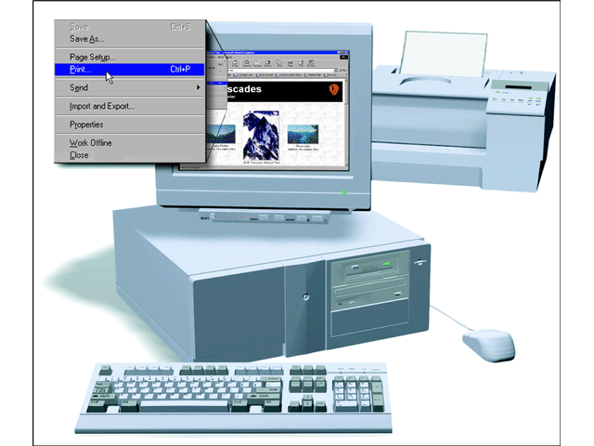
Softveri punon së bashku me hardverin për të kryer funksione themelore
Shumica e komponenteve të softverit sistemor punojnë së bashku mes veti për të na ndihmuar në kryerjen e disa detyrave. Në figurë shihet softveri i sistemit operativ duke punuar me softverin aplikativ (Word procesorin) për të shtypur një dokument.

Slide 6
Identifiko softver aplikativ të popullarizuar
Softveri aplikativ (programi kompjuterik) na mundëson për të kryer punë specifike me kompjuterin tonë.
Disa nga punët specifike janë: krijimi i dokumenteve dhe tabelave, menaxhimi i bazave të të dhënave, krijimi i grafikoneve dhe prezantimeve multimediale.
Të gjitha këto aplikacione kanë veti dhe vegla të ndërthurura në to me të cilat na mundësojnë neve arritjen e rezultateve më të mira në projektet në të cilat punojmë.

Slide 7
Si punon softveri
Programeri e shkruan burimin e kodit
Perdoruesi ka detyre
Objekti i kodit rrjedh nga kompjuteri
Kodi burimor e grumbullon ose interpreton

Slide 8
Si punon softveri i kompjuterit?
Programi punon me perdorimin e sistemit operator dhe hardverit
Objekti i kodit dhe te dhenat incizohen-regjistrohen ne memorjen primare
Rezultatet vendosen ne memorjen sekondare

Slide 9
Marredheniet e softverit
Perdoruesit
softveri aplikativ
softveri i sistemit
Hardveri

Slide 10
Softveri Sistemor
Perdoret per kontrollimin dhe menaxhimin e burimeve te hardverit.
Perbehet prej dy komponenteve kryesore: sistemin operativ dhe perkthyesit gjuhesor si dhe programet e dobishme.
Programet e dobishme jane programet qe perdoren per detyrat e perseritshme siq jane dobite e backup-ave.

Slide 11
Sistemet operative
Funksionet jane:
Mbikqyrja dhe kontrolli i burimeve
Ti pranoj detyrat mesimore ose nje grumbull detyrash
Aktivitetet e monitorit testojne per gabimet.
Shembuj : DOS, Linux, Windows XP, Windows 7, Windows 8, UNIX, OS/2 Warp.

Slide 12
Gjuhet e programit
Si softveret e sistemit, ashtu edhe softveret aplikativ shkruhen ne skema te koduara te quajtura gjuhe programimi.
Funksioni kryesore i gjuheve te programimit eshte ti ofroje kompjuterit instruksione ne menyre qe ai te kryej aktivitetin e perpunimit.
Gjuhet e programimit jane bashkesi simbolesh, rregullash qe perdoren per te shkruajtur kodet e programeve.

Slide 13
Evolucioni i gjuheve
Gjenerata e pare- ASCII(American Standart Code for Interchange)-perdore 0 dhe 1 per te paraqit germat e alfabetit.
Gjuha e gjenerates II-te- gj Asembler – zevendesoi kodet binare me simbole qe perdoruesit munde ti kuptonin me lehte
Gjenerata e trete – perdorin komanda, fjale dhe instruksione ne gjuhen angleze: Basic, Cobol, C, C++ dhe Fortran.
..........
Psh.:
Print shitje_totale
Read ore_pune
Paga=dite_pune*paga_ditore

Slide 14
Perkthyesit gjuhesore
Perdoren per konvertimin e kodit burimor ne kodin objektiv, Eshte forma e gjuhes njerezore e kethyer ne gjuhe te makines.
Kompajleret –e perkthejne tere programin ne gjuhen e makines per te krijuar fajllin ekzekutiv.
Interpretuesi – e perkthen programin ne kodin e makines ne te njejten kohe edhe e ekzekuton ate.

Slide 15
Softveri aplikativ
Perdoret per problemet e vecanta: shembujt ne llogaritje softverike, payroll etj.
Pakoja e zakonshme sotverike perdoret per:
Procesimin e fjaleve
Shperndarjen
Menaxhimin e te dhenave (Data Base)
Shkrirje-bashkim te pakove
Pakot grafike.

